Slide 1


Менаџмент
Академија Западна Србија – одсек Ваљево
Сесија прва: Школе менаџмента

Slide 2
Школе менаџмента
Класична школа менаџмента
Бихевиористичка школа
Квантитативна школа
Системска школа
Ситуациона школа
Теорија З
Изврсност у менаџменту
Динамичко ангажовање

Slide 3

Класична школа менаџмента
Бирократска теорија
Административна теорија
Теорија научног управљања

Slide 4

Класична школа менаџмента
Бирократска теорија
Подела рада
Ауторитет и одговорност
Дисциплина
Јединство командовања
Јединство (вођења) усмеравања
Подређеност појединачних интереса општим интересима
Награђивање према раду
Централизација или децентрализација
Скаларни ланац
Поредак
Правичност
Стабилност положаја запослених
Иницијатива
Тимски дух
Административна теорија
Теорија научног управљања

Slide 5
Веберова теорија бирократије
Подела рада по којој су ауторитет и одговорност за сваког члана организације јасно дефинисани и регулисани
Сви чланови организације треба да буду бирани на основу техничких квалификација, потврђених кроз формално образовање или тренинге. Сматрао је да нико нема права на повлашћен третман у организацији
Менаџери постављају а не бирају. Селекција и промоција су засноване на квалификацијама и стварним резултатима.
Менаџери примају плату за фиксно радно времеи оријентисани сун а каријеру
Менаџери нису власници организационе јединице којом руководе
Менаџери руководе у складу са строго утврђеним правилима и процедурама, дисциплиновано и под контролом

Slide 6
Бихевиористичка школа менаџмента

Slide 7
Истражимо заједно
Ставови Хуга Минцберга, Роберта Овена, Честера Бернарда, Мери Паркер Фолет
Покрет међуљудских односа
Покрет науке о бихевиоризму

Slide 8

https://www.youtube.com/watch?v=Y4mOOvDAsts

Slide 9
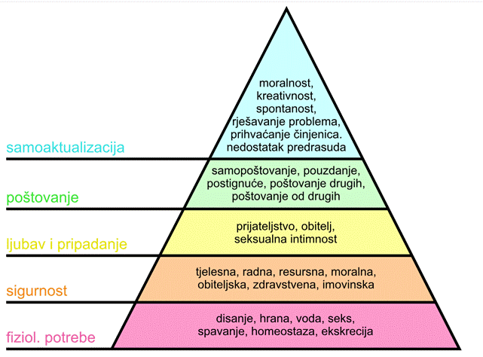
Масловљеве потребе

Slide 10
Школе менаџмента
Класична школа менаџмента
Бихевиористичка школа
Квантитативна школа
Системска школа
Ситуациона школа
Теорија З
Изврсност у менаџменту
Динамичко ангажовање

Slide 11
Кванитативна школа
Технике (анализа временских серија, корелациона и регресиона анализа,модели линеарног програмирања) које користи ова скола имају своје предности и недостатке.
Предности: подижу ефикасност одлучивања у многим ситуацијама, дају системски оквир за решавање сложених проблема, промовишу рационалност и сл.
Недостаци: не могу се примењивати у свим ситуацијама,не одражавају у потпуности реалност, представљају упрошћавање стварности, њихова употреба захтева додатне трошкове и не могу елиминисати људски фацтор посебно у погледу креативности и иновација.

Slide 12
Школе менаџмента
Класична школа менаџмента
Бихевиористичка школа
Квантитативна школа
Системска школа
Ситуациона школа
Теорија З
Изврсност у менаџменту
Динамичко ангажовање

Slide 13
Школе менаџмента
Класична школа менаџмента
Бихевиористичка школа
Квантитативна школа
Системска школа
Ситуациона школа
Теорија З
Изврсност у менаџменту
Динамичко ангажовање

Slide 14
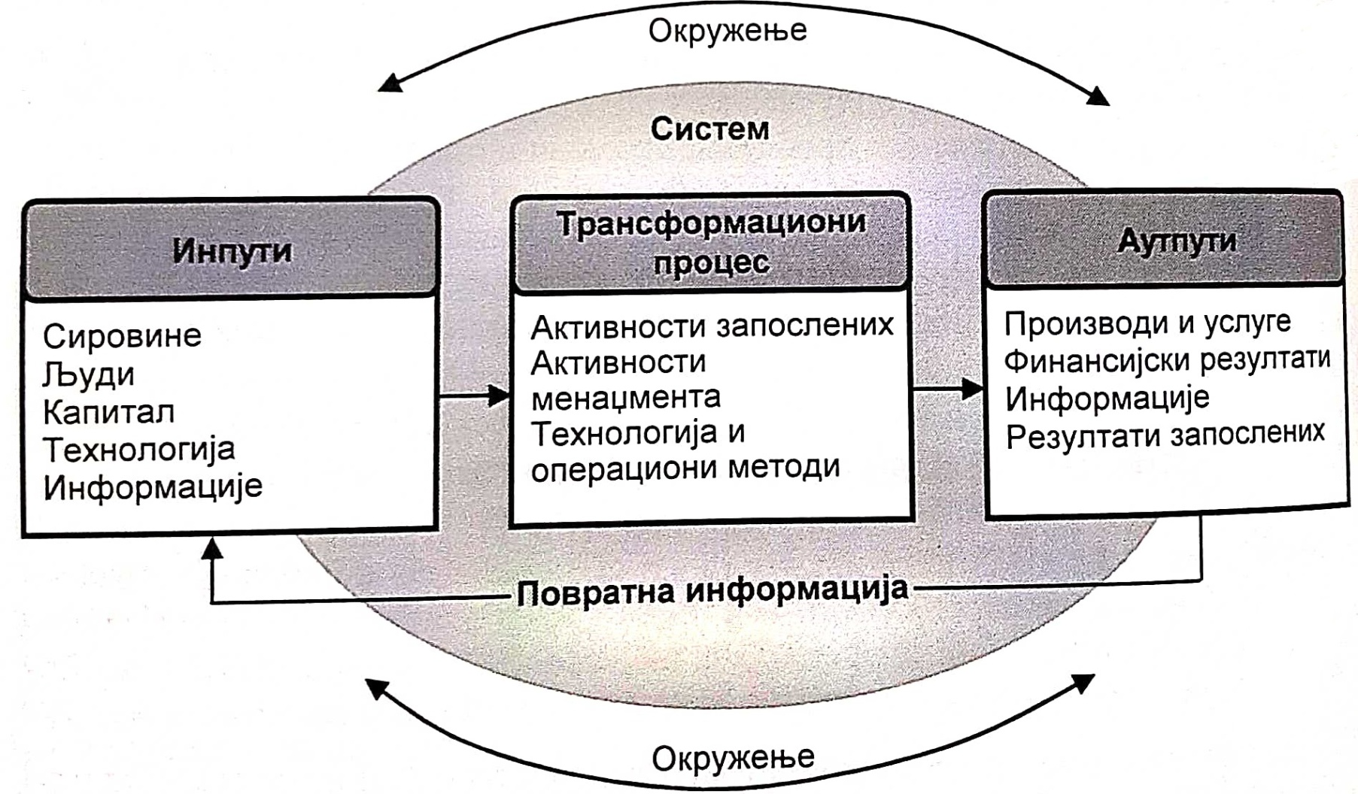
Системска школа (интердисциплинарност)

Slide 15
Школе менаџмента
Класична школа менаџмента
Бихевиористичка школа
Квантитативна школа
Системска школа
Ситуациона школа
Теорија З
Изврсност у менаџменту
Динамичко ангажовање

Slide 16
Ситуациона анализа
Ситуациони приступ полази од тога да су организације различите, да се суочавају с различитим непредвидљивим ситуацијама и захтевају различите начине управљања.
Најчешће ситуационе варијабле су: величина организације, рутине у технологији извршења, несигурност окружења и индивидуалне разлике.

Slide 17
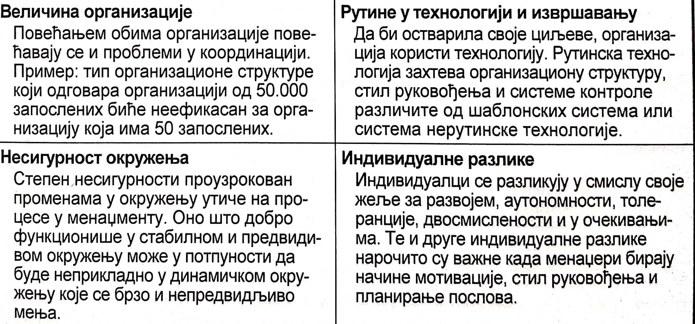
Ситуациона анализа

Slide 18
Школе менаџмента
Класична школа менаџмента
Бихевиористичка школа
Квантитативна школа
Системска школа
Ситуациона школа
Теорија З
Изврсност у менаџменту
Динамичко ангажовање

Slide 19
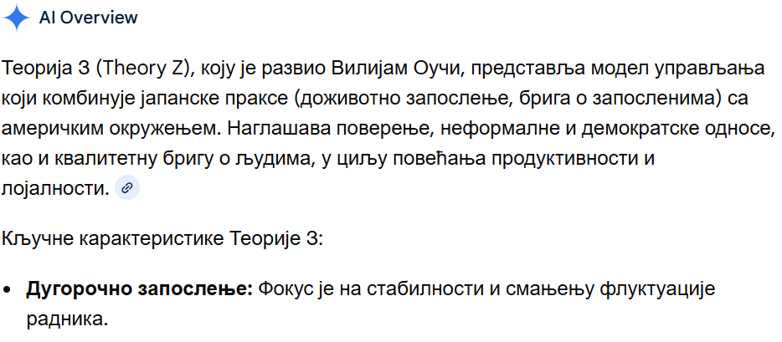
Tеорија З

Slide 20
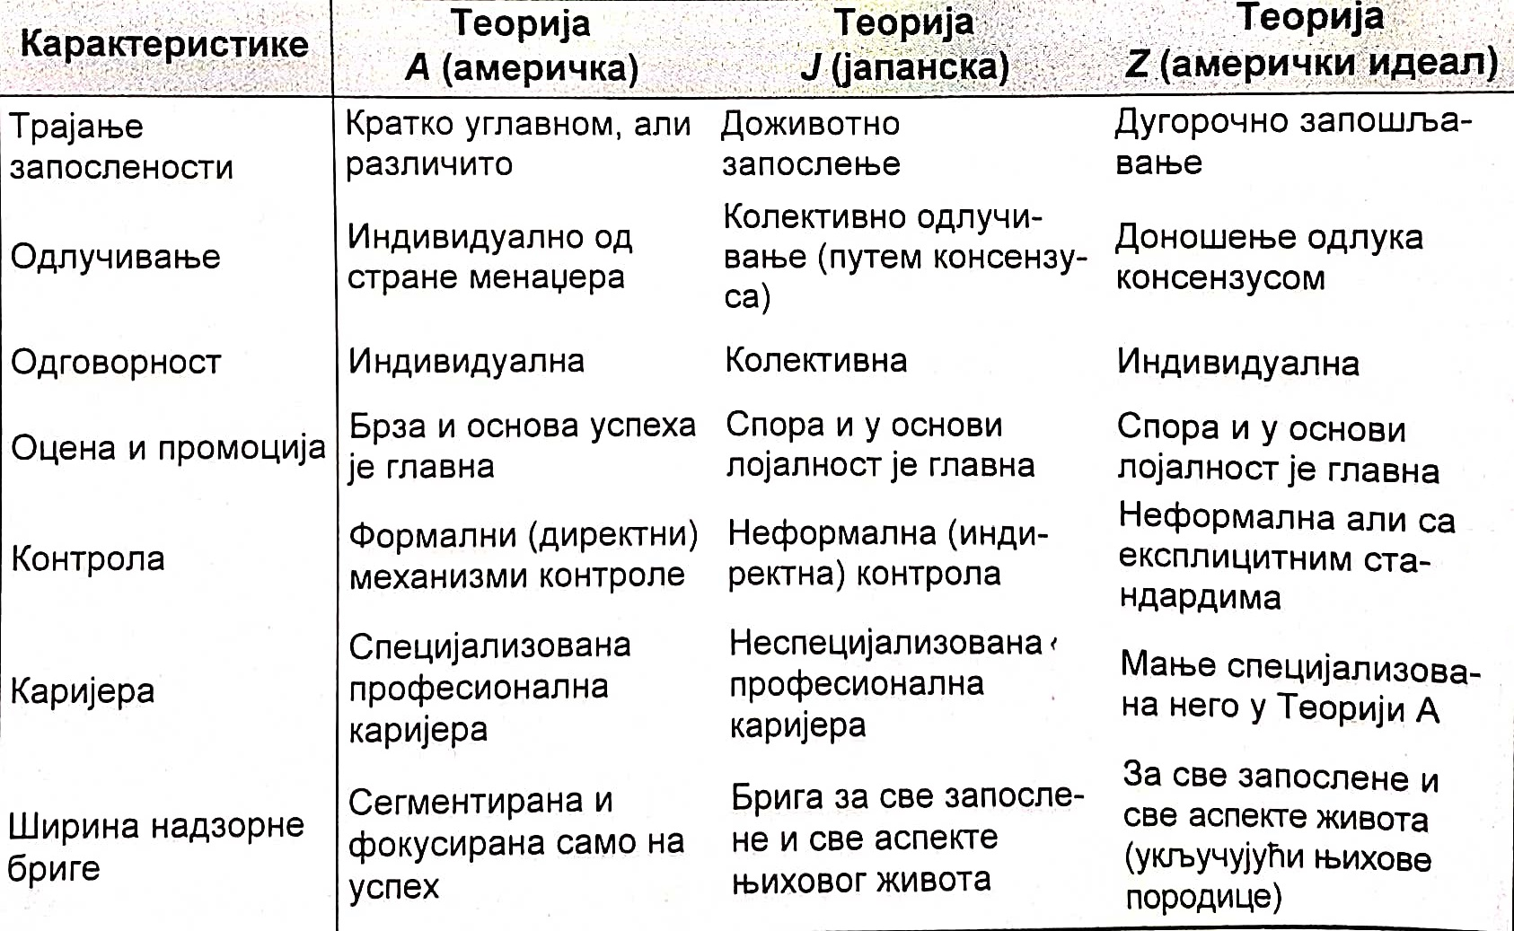
Tеорија З

Slide 21
Школе менаџмента
Класична школа менаџмента
Бихевиористичка школа
Квантитативна школа
Системска школа
Ситуациона школа
Теорија З
Изврсност у менаџменту
Динамичко ангажовање

Slide 22
Изврсност у менаџменту
склоност ка акцији,
присност с потрошачима,
аутономија и предузетништво,
продуктивност кроз људе,
вредносна енергија, бавити се оним што се најбоље зна,
једноставна форма, истовремена централизација И децентрализација.

Slide 23
Школе менаџмента
Како бисте назвали и описали нову школу менаџмента која укључује вештачку интелигенцију као интегрални фактор управљања ?

